Slide 1
第六节 泰勒级数
基本定理
★
几个基本初等函数的泰勒级数
应用基本展开式的例子
小结 思考题 作业
第十一章 无穷级数

Slide 2

将函数展开为幂级数的形式,在理论上和应用中都是十分重要的.
如,对函数作数值分析时,总离不开多项式逼近给定的函数,而幂级数的部分和恰是多项式.
所以有了函数展开成的幂级数,那末函数的多项式逼近、函数值的近似计算,以及一些积分、微分方程问题就应刃而解了.
问: 哪些函数在怎样的区间上可展开为幂级数?
幂级数的系数如何确定?
这是本节要讨论的主要问题.

Slide 3
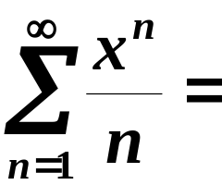

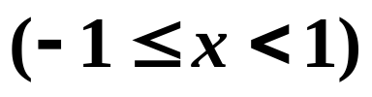
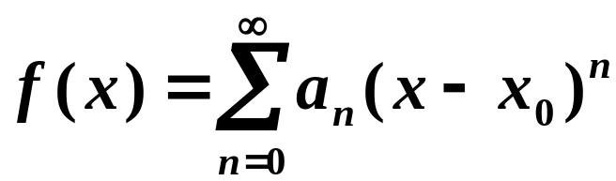

泰勒级数
一、基本定理
上节例题
存在幂级数在其收敛域内
以f (x)为和函数
1.如果能展开, 是什么?
2.展开式是否唯一?
3.在什么条件下才能展开成幂级数?

Slide 4
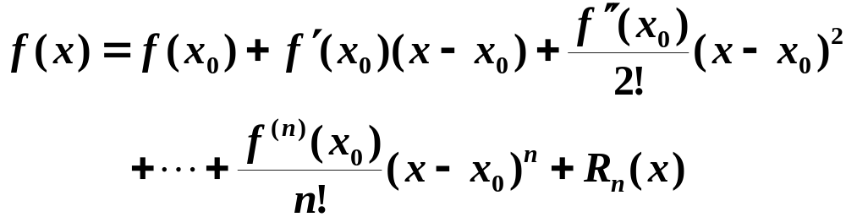
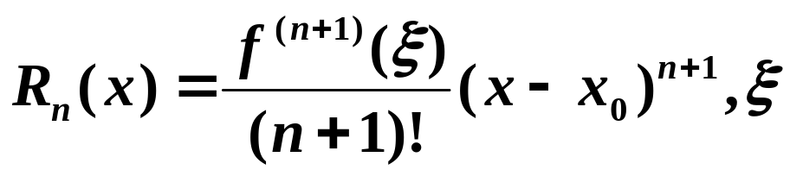

泰勒级数
回顾
泰勒公式:
若函数f (x)在x₀
的某邻域内有n+1阶导数, 则 f (x)可表为:
(1)
其中 介于x与x₀之间.
公式(1)是函数f(x)在x₀处展开的泰勒公式,
R_{n}(x)是拉格朗日余项.
问(1)是否为幂级数?

Slide 5
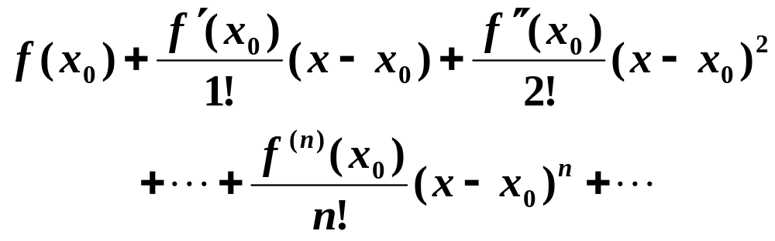
泰勒级数
如函数f (x)在x₀的某邻域内是
无穷次连续
可微的,
自然会想到:
f (x)是否可展为如下的幂级数:
(2)
不管怎样
泰勒级数.
称幂级数(2)为函数 f (x)在x₀处的

Slide 6
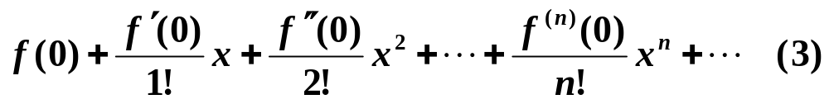
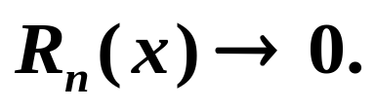
泰勒级数
特别,
当x₀ = 0时,称幂级数
为函数 f (x)的
麦克劳林级数.
显然,泰勒级数(2)在什么范围上,收敛于函数 f (x),
取决于在什么范围上有

Slide 7
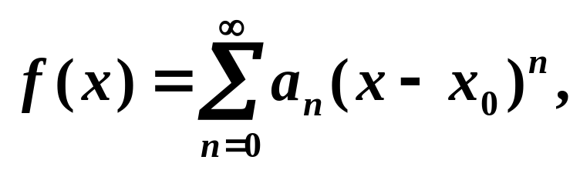
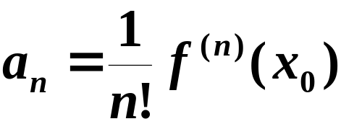



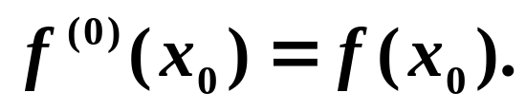
泰勒级数
定理1(函数幂级数展开的唯一性)
证
于是
由于幂级数在收敛区间内可逐项微分,

Slide 8
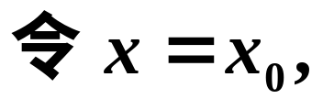

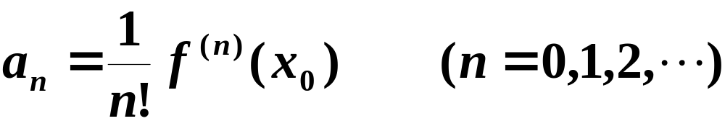
泰勒级数
泰勒系数
泰勒系数是唯一的,
所以, f (x)的展开式是唯一的.

Slide 9
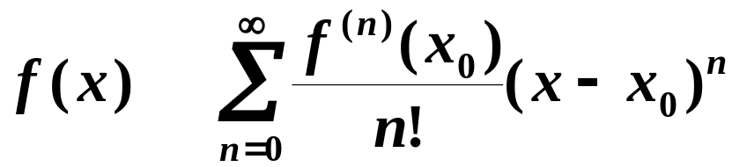
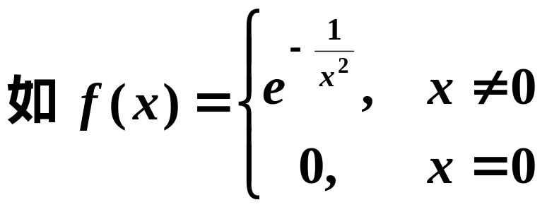

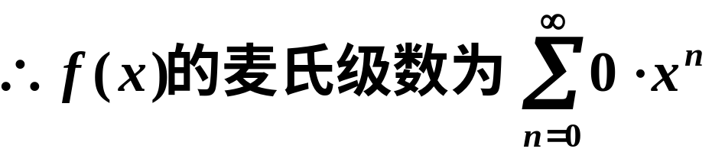

泰勒级数
问题
?
泰勒级数在收敛区间是否收敛于f (x)?
不一定.
在x = 0点任意可导,
可见
f (x)的麦氏级数处处不收敛于f (x).

Slide 10
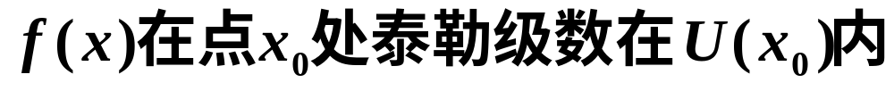
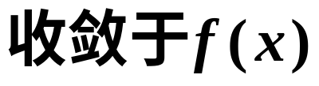

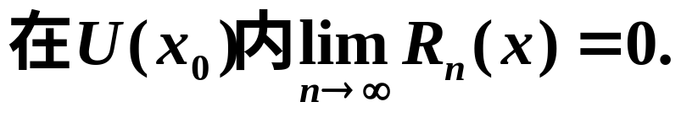
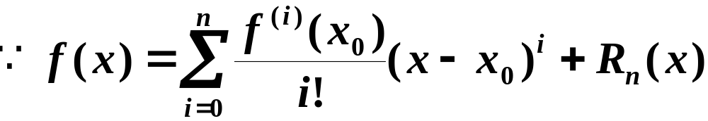

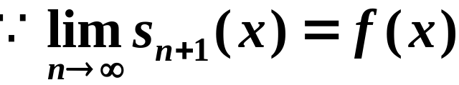
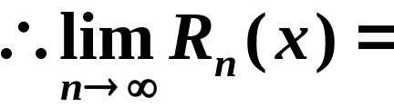
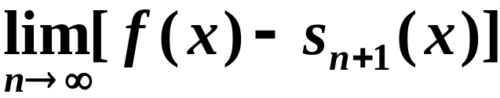

泰勒级数
定理2
证
必要性

Slide 11
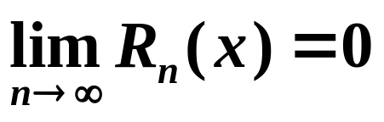

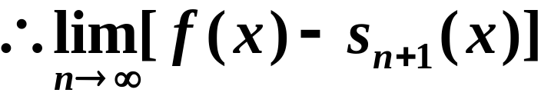
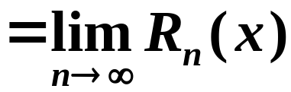

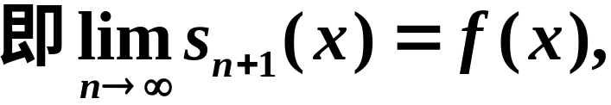
泰勒级数
充分性
设

Slide 12
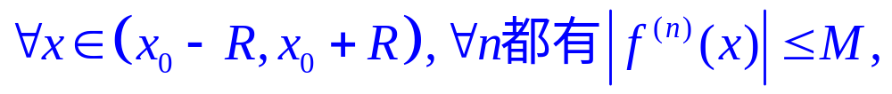
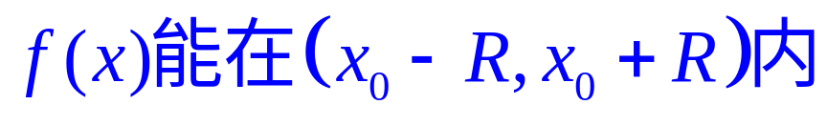
泰勒级数
定理3
若存在常数M>0,使得
则
展开为泰勒级数.

Slide 13
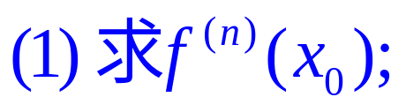
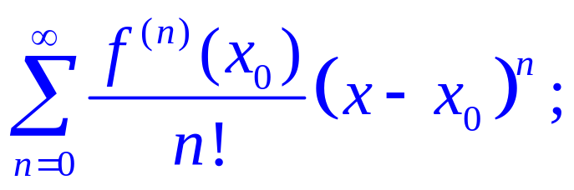
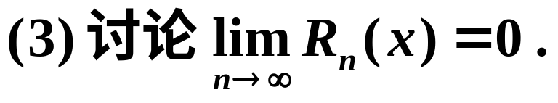
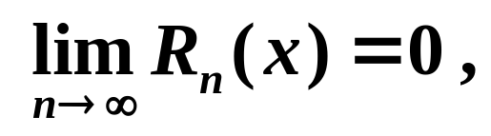
泰勒级数
二、几个基本初等函数的泰勒级数
直接展开法(泰勒级数法)
步骤
(2) 写出泰勒级数
并求收敛半径R.
如
则级数在收敛区间内收敛于f (x).

Slide 14

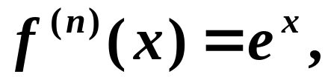
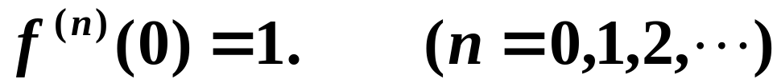
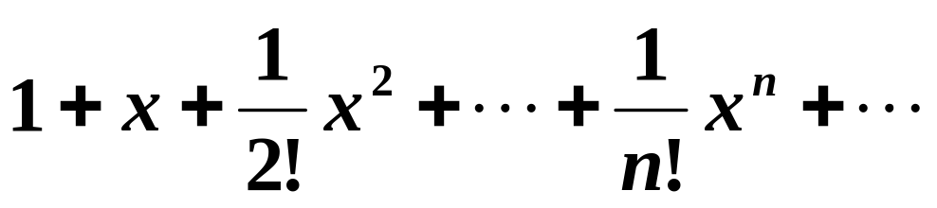
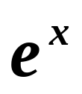
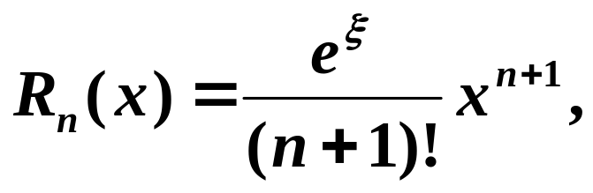
泰勒级数
例1
解
~
其收敛半径
R = +∞.
因泰勒公式的余项
(ξ介于0, x之间)
它满足不等式

Slide 15
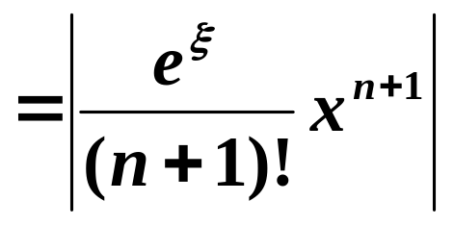
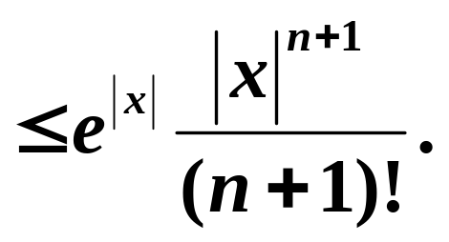
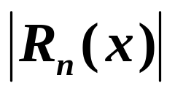
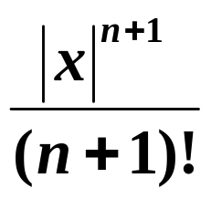
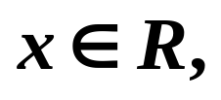
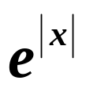
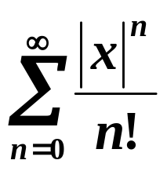

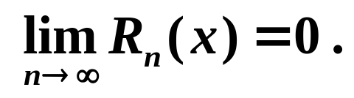
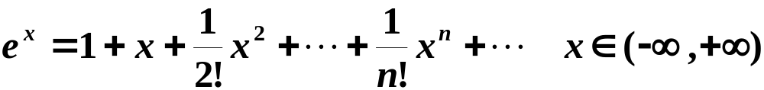
泰勒级数
对任一确定的
是确定的数,
而
是处处收敛的幂级数 的一般项.
所以在 上恒有
于是,
有展开公式

Slide 16
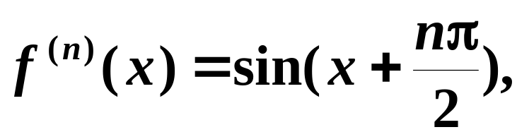
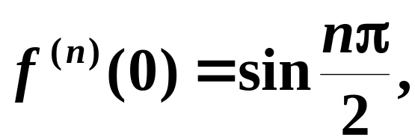
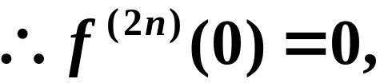




泰勒级数
例2
解
其收敛半径
R = +∞.
对 内任一点x,有

Slide 17





泰勒级数
于是,有展开公式

Slide 18





泰勒级数
例
解

Slide 19









泰勒级数
所以 的泰勒级数的收敛区间是
对不同的
敛散性不同.
为了避免讨论余项的极限,设在区间
的泰勒级数和函数s(x),即设
下面证明
由逐项求导得

Slide 20






泰勒级数
两边同乘以(1 + x)后,注意右边方括号内的 x^{n} 系数为

Slide 21




泰勒级数
两边积分
得
牛顿二项式展开式
注

Slide 22




泰勒级数
双阶乘

Slide 23




泰勒级数
常见的展开式

Slide 24
泰勒级数
将函数用直接展开法展开为幂级数,
一般
而且对许多函数来说求各阶导
计算工作量大.
与讨论拉格朗日型余项 R_{n}(x) 趋于零的范围
数
都是困难的.
下面介绍
间接展开法.

Slide 25
泰勒级数
三、应用基本展开式的例子
间接展开法
利用常见展开式及等比级数的和等,
通过
逐项求导,
逐项积分,
变量代换,
四则运算,
恒等
变形
等方法,
求展开式.
根据展开的唯一性, 它与直接展开法得到的结果是一致的.

Slide 26









泰勒级数
(1) 逐项求导, 逐项积分法
例3
展开为x的幂级数.
解

Slide 27










泰勒级数
例4
展开为x的幂级数.
解
而

Slide 28








泰勒级数
例5
将 展开为x的幂级数.
解
而
注
利用间接展开法时,要注意区间端点的收敛性.

Slide 29






泰勒级数
有
有

Slide 30



泰勒级数
熟记下面函数的展开式

Slide 31



泰勒级数

Slide 32






泰勒级数
常用已知和函数的幂级数

Slide 33















泰勒级数
例6
解

Slide 34




泰勒级数

Slide 35




泰勒级数
例7 求
解:

Slide 36




泰勒级数

Slide 37





泰勒级数
(2) 变量代换法
例8 将
解:

Slide 38









泰勒级数
例9
将 展为x的幂级数.
解
逐项积分得

Slide 39








泰勒级数
例10
求常数项级数 的和.
解
法一

Slide 40


















泰勒级数
分析
得
当 x = 1时，
逐项积分
法二
故
令 x = 1,得

Slide 41











泰勒级数
分析
令
令 x=1,得
法三
上式两边求导得

Slide 42



泰勒级数
四、微分方程的幂级数解法
若一个微分方程的解可以展成幂级数,
则可以利用幂级数来求解.
例 求解微分方程
设它的解为
代入微分方程,并比较同次幂的系数,可以确定
注意: 得到的只是形式上的解,成立的范围是幂级数的收敛域.

Slide 43






泰勒级数
堂上练习
将下列函数展成Maclaurin级数

Slide 44

泰勒级数
五、小结
泰勒级数收敛于函数的充分必要条件
函数幂级数展开的唯一性
函数展开成泰勒级数的方法:
间接展开法
熟记6个基本的展开式

Slide 45
泰勒级数
作 业
习题10.6 (283页)
(A)2.(4) 3.(2)(3)
(B) 2.

